Slide 1



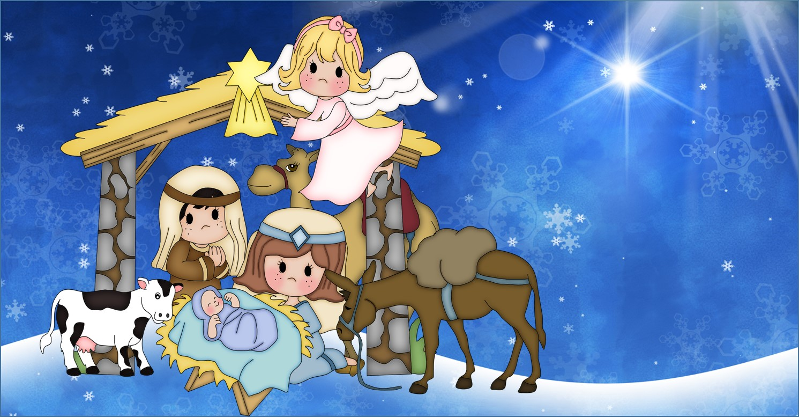




LA HISTORIA
DE LA
NAVIDAD
(Solo escucha)

Slide 2
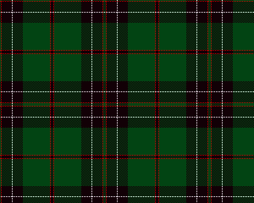


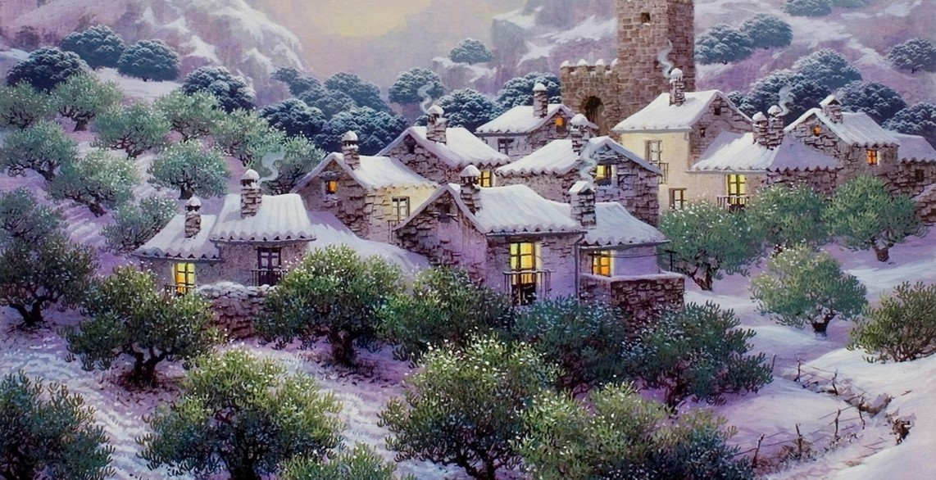
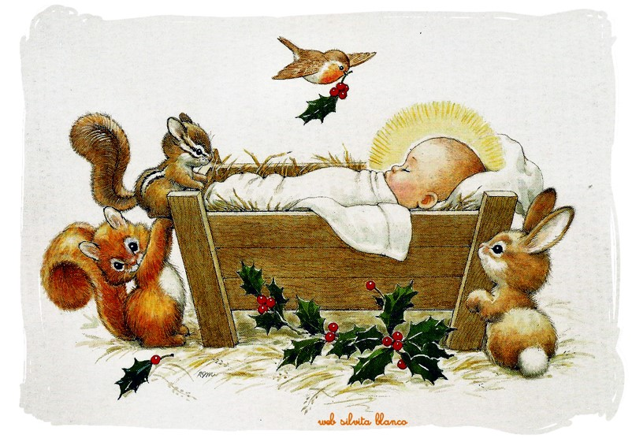

Slide 3



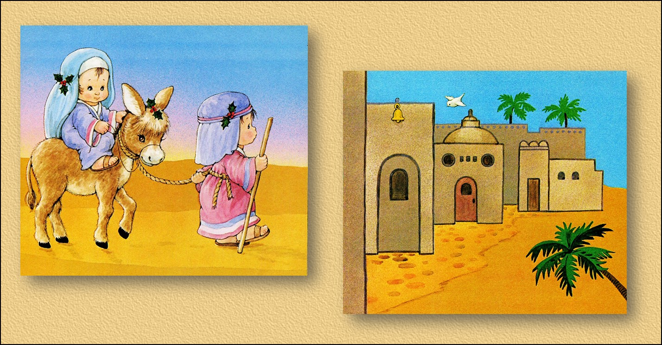

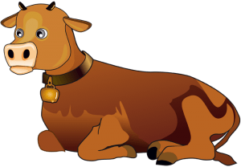

Ilustraciones: Ruth Morehead

Slide 4
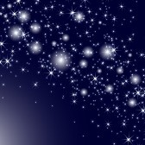


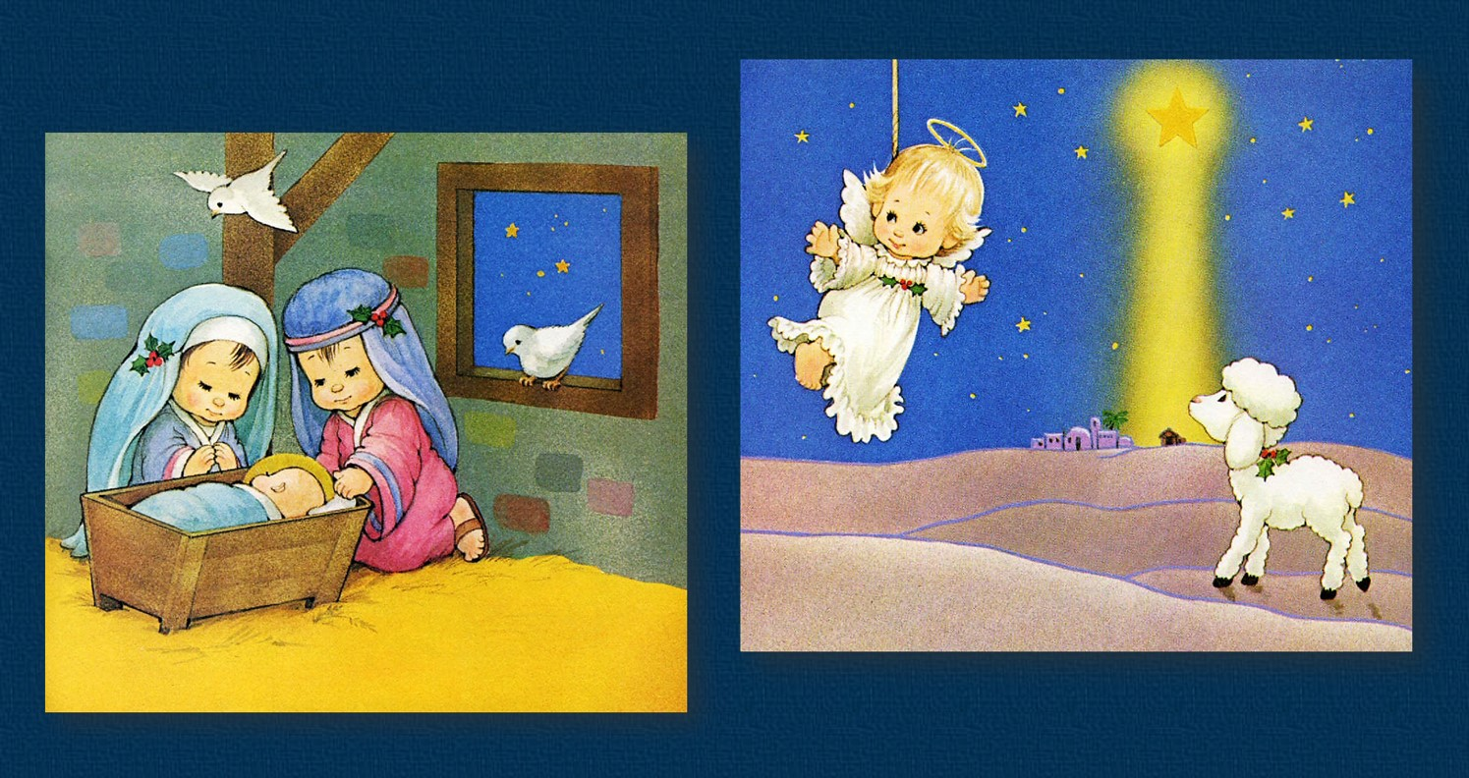
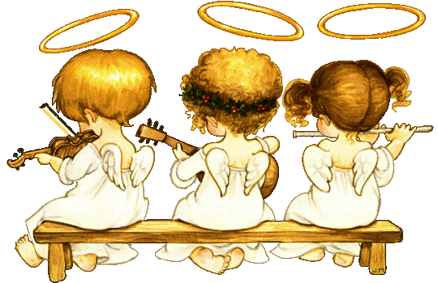

Slide 5



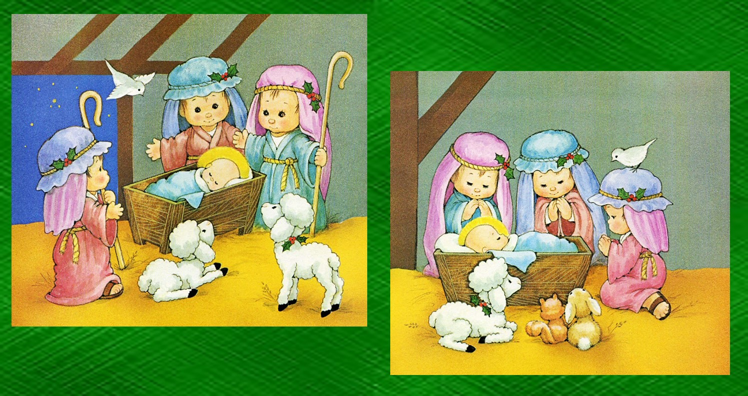
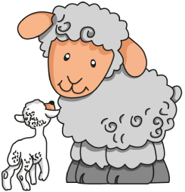

Slide 6



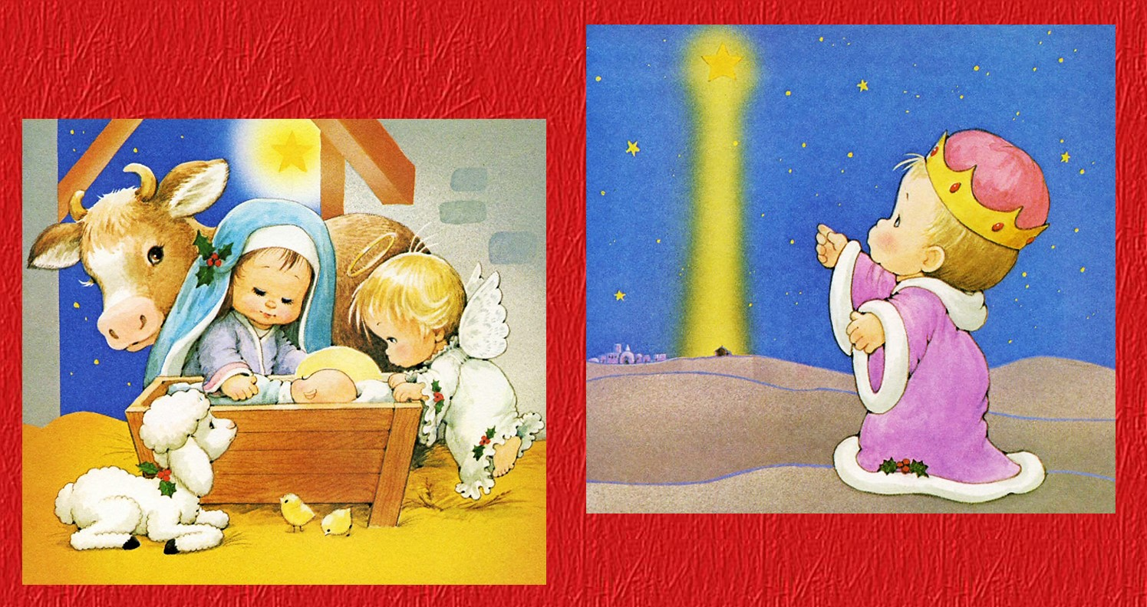


Slide 7



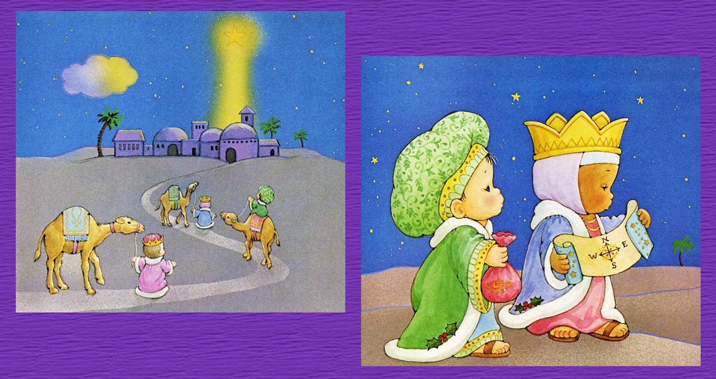
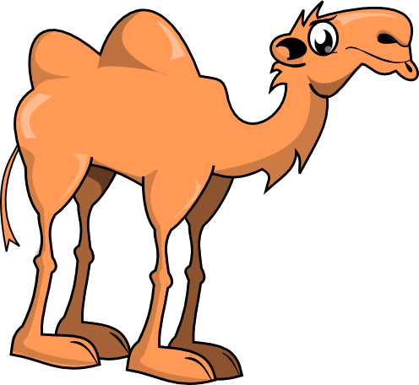

Slide 8



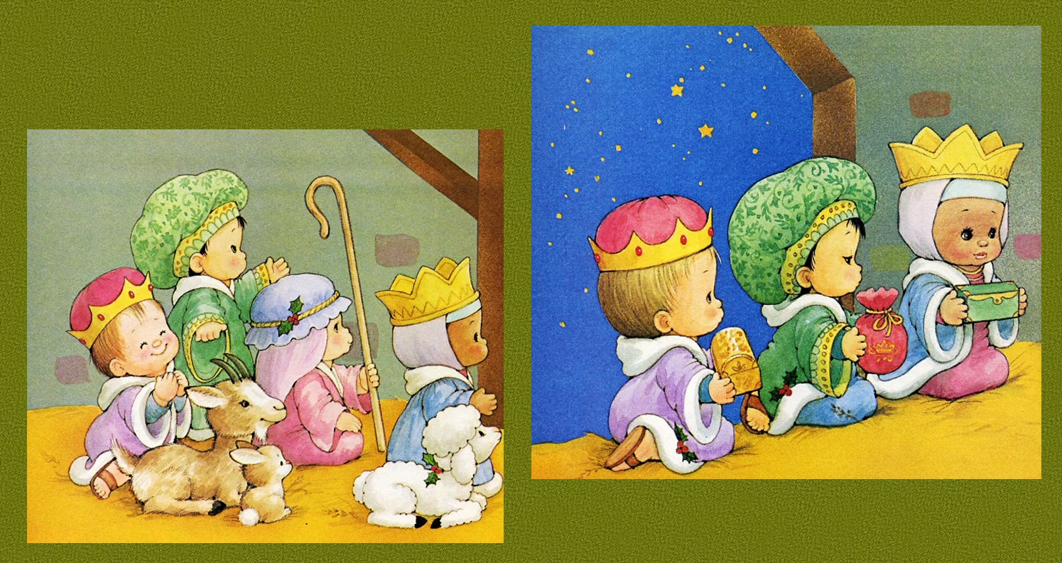


Slide 9



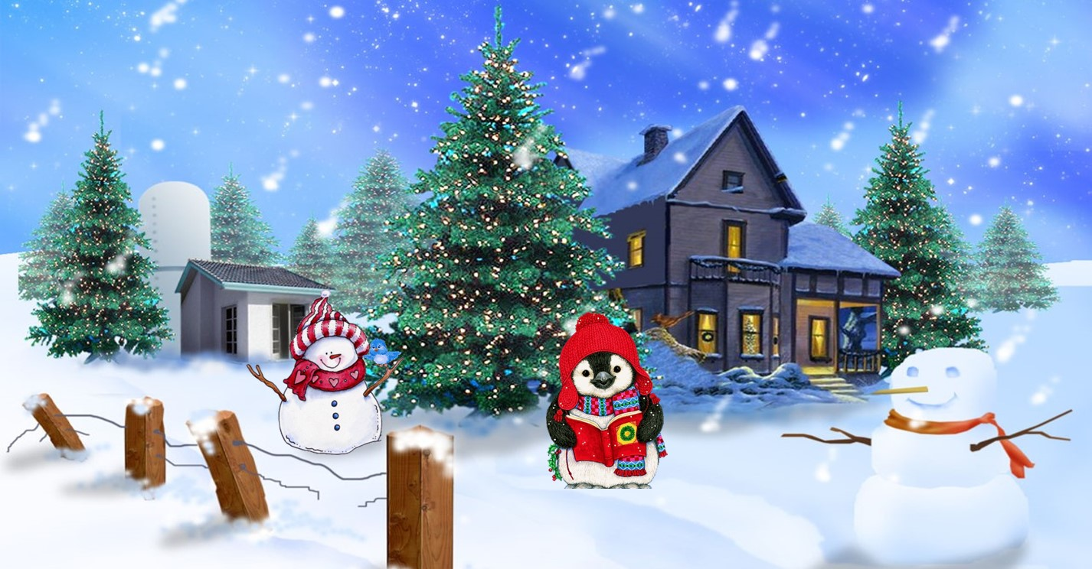


Slide 10

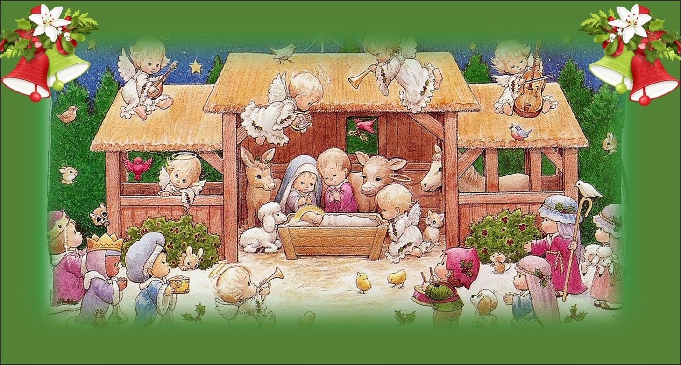




Slide 11







Slide 12



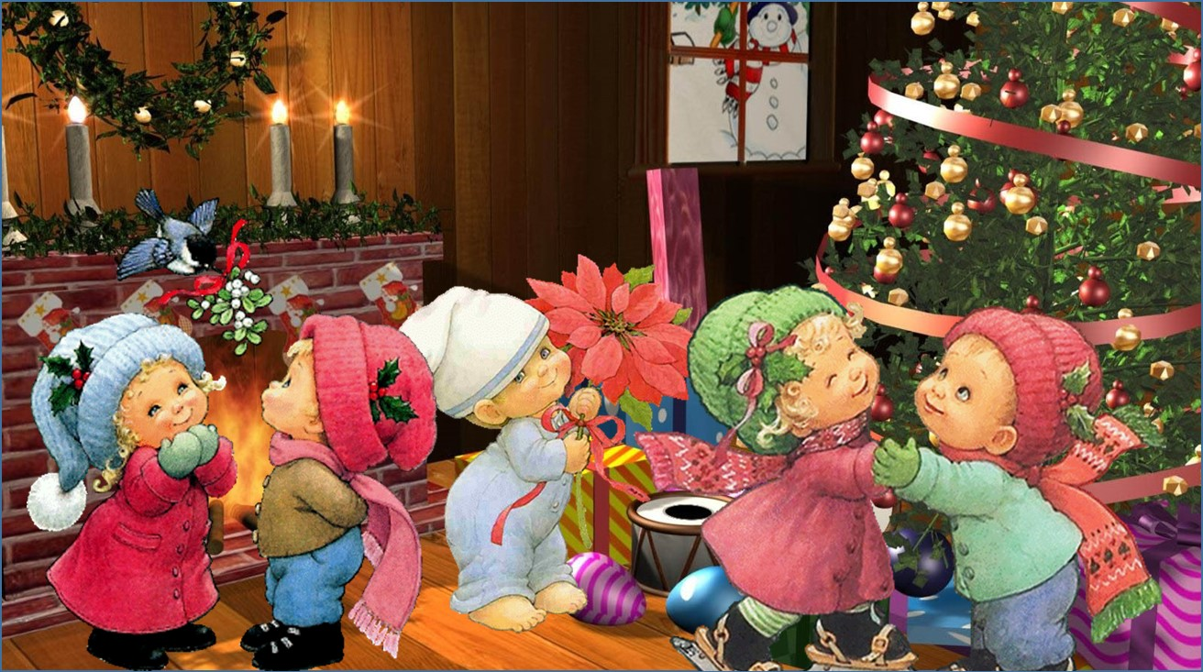



Slide 13



Accede a la sección que desees desde aquí:
Propia Creación
De la Red
Dedicatorias | Fechas Especiales | Graciosos
Historia y Arte | Lugares | Musicales
Naturaleza y Ciencias | Política | Reflexión
Religiosos | Románticos | Salud
Dedicatorias | Fechas Especiales | Graciosos
Historia y Arte | Lugares | Musicales
Naturaleza y Ciencias | Política | Reflexión
Religiosos | Románticos | Salud
Si deseas recibir pps periódicamente en tu correo electrónico subscríbete aquí:

